Slide 1
Датчики освещенности, перемещения Микрофоны для МЭМС. МЭМС для охранных систем.
Выполнил: студент 4 курса
физико-технического института,
Группы 21414
Поташев Сергей Алексеевич
ПЕТРОЗАВОДСК - 2019

Slide 2
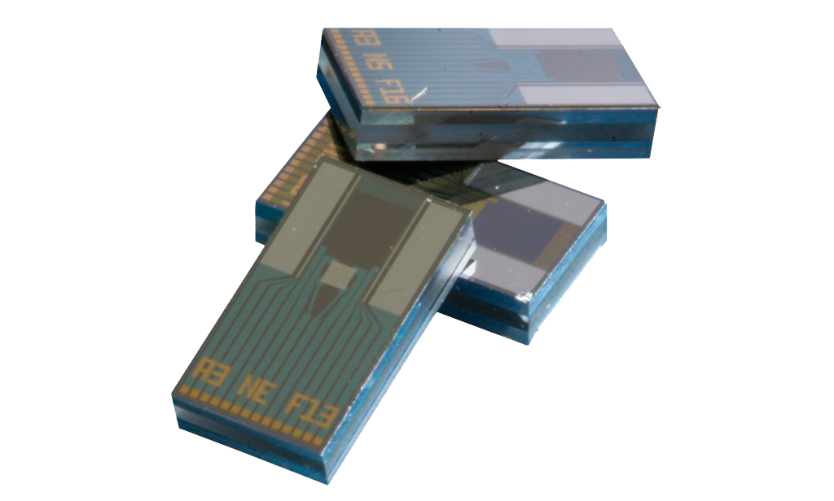
Датчики освещенности
Датчик освещенности измеряет текущую освещенность в люксах (от 0 до 500 лк)
Одним из основных применений датчиков освещенности является автоматический контроль работы систем, что предполагает включение, выключение, настройку и регулировку освещения, приборов, функций, яркости изображений для их оптимального восприятия человеком.

Slide 3
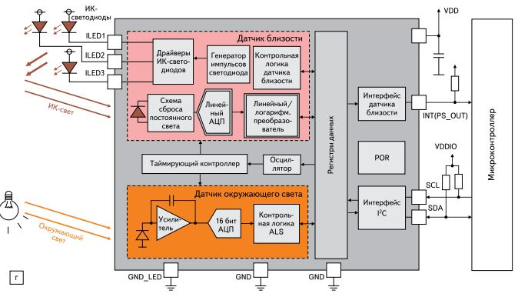
Датчики освещенности
Notes:
Датчик включает в своем устройстве фотоэлемент (фоторезистор, фототранзистор), компаратор (для сравнения показателей), микроконтроллер.
Принцип работы датчика освещенности – при изменении параметров фотоэлемента срабатывает пороговое устройство – компаратор, который подает сигнал на микроконтроллер, который оценивает входные данные

Slide 4
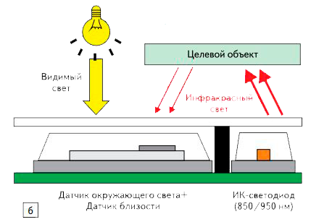
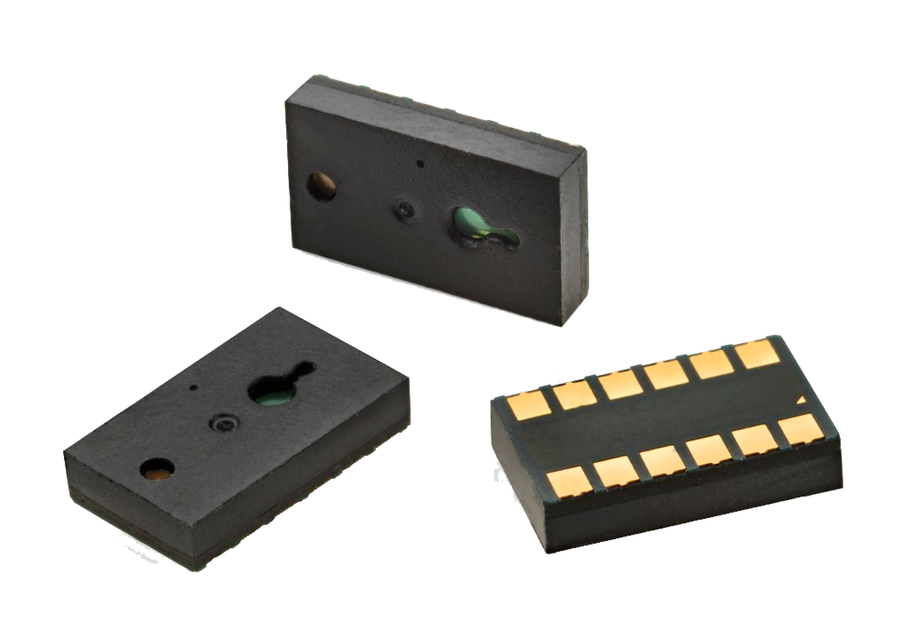
Датчики освещенности

Slide 5
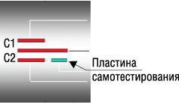
Датчики перемещения
Принцип работы емкостного датчика перемещения:
Три пластины образуют последовательное соединение двух конденсаторов. При этом две крайние жестко закреплены, а центральная может смещаться под действием инерциальных сил. Изменение расстояния между пластинами приводит к изменению емкости обоих конденсаторов.

Slide 6
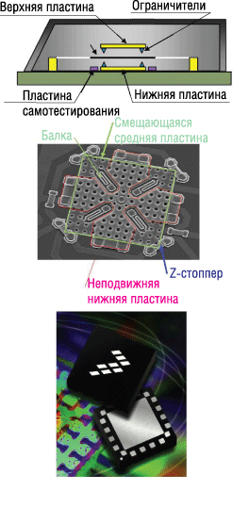
Датчики перемещения
Конструкция включает в себя четыре пластины из поликристаллического кремния, три из которых образуют обкладки конденсаторов, а четвертая используется для реализации функции самотестирования.

Slide 7
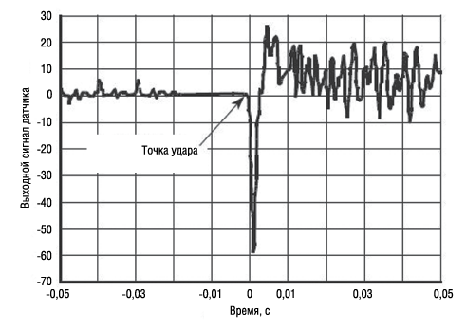
Датчики перемещения
форма импульса на выходе датчика при ударном воздействии

Slide 8
Датчики перемещения
Автомобильная электроника:
Подушки безопасности;
Датчики критического крена;
Краш-тесты;
Динамический контроль;
Тормозная система;
Противоугонная система;
Адаптивная подвеска.
Медицинская/спортивная электроника:
Физиотерапевтическое и реабилитационное оборудование;
Шагомеры;
Спортивно-медицинское оборудование;
Спортивное диагностическое оборудование.

Slide 9
Датчики перемещения
Промышленная/гражданская электроника:
Инклинометры;
Защита жестких дисков PC;
MP3-проигрыватели;
Электронные компасы;
Эргономичный инструмент;
Стабилизаторы изображения;
Прокрутка текста в PDA;
Манипуляторы для систем виртуальной реальности;
Охранные системы;
GPS-навигаторы;
Логгеры событий/черные ящики;
Контроль погрузки/выгрузки товара;
Ударные выключатели;
Акустическое оборудование;
Контроль осанки;
Сейсмографы;
Робототехника.

Slide 10
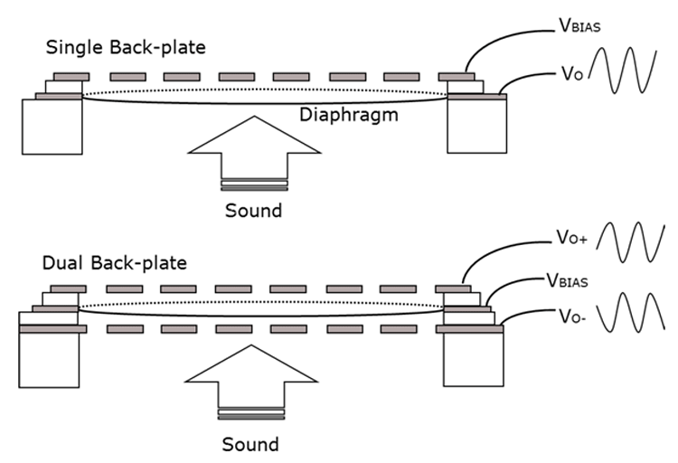
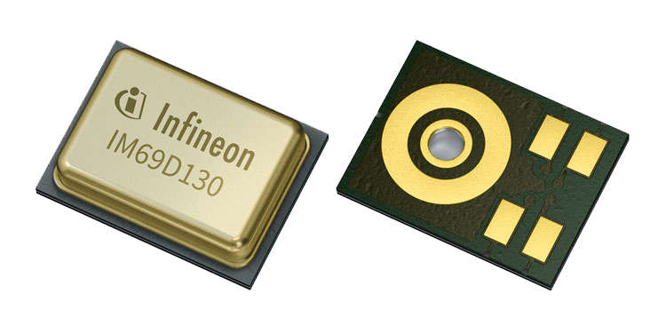
Микрофоны
Устройство микрофонов в МЭМС:
Микрофон состоит из двух особо важных элементов: подвижная и неподвижная обкладки. Под воздействием давления воздуха мембрана смещается, изменяется емкость между обкладками – при постоянном заряде изменяется напряжение. Эти данные пересчитываются в амплитуды и частоты звуковой волны.

Slide 11
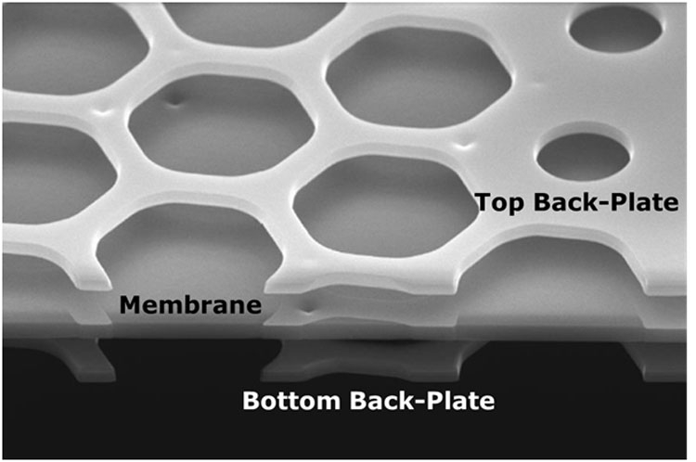
Микрофоны

Slide 12
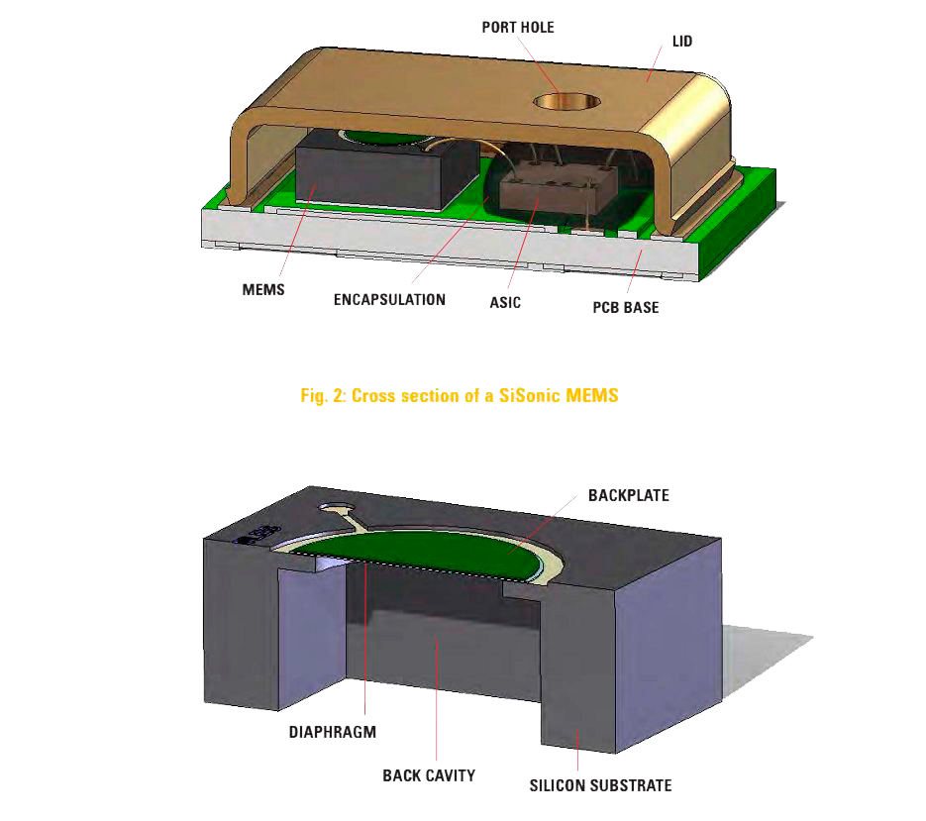
Микрофоны
Так как в микрофоне два неподвижных электрода с мембраной посередине. То это позволяет генерировать два полярных сигнала и лучше фильтровать помехи и бороться с искажениями. Также микрофон с двойным электродом лучше защищён от повреждений при резких перепадах давления во время падений устройства и лучше ведёт себя при работе во время сильного ветра.

Slide 13
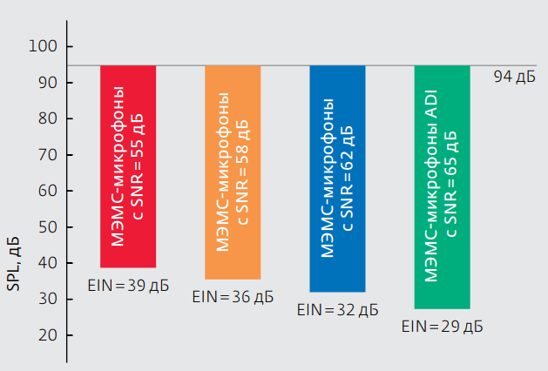
Микрофоны
Каждый микрофон имеет некоторый шум, производимый внутренней электронной схемой, приемным элементом или корпусом. Такой шум называют собственным. Например, собственный шум – один из источников шипения, которое слышно, когда мобильный телефон включен, но никто не говорит. Собственный шум – одна из ключевых характеристик микрофона.
EIN – это шум на выходе микрофона, соответствующий некоему теоретическому источнику акустического шума на его входе.
SNR для микрофона – это отношение определенного эталонного сигнала к уровню собственного шума.

Slide 14
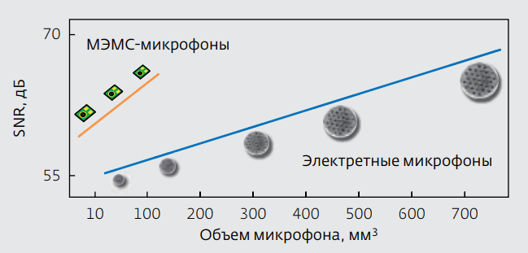
Микрофоны
Размеры и SNR различных микрофонов

Slide 15
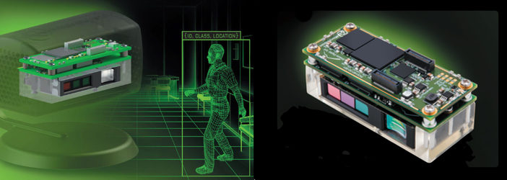
МЭМС для охранных систем
Современные MEMS-решения отличаются от традиционных датчиков вибрации или положения в пространстве по следующим признакам:
• миниатюрность и малый вес (скрытность и незаметность);
• наличие самопроверки, высокая стрессоустойчивость (жизнеспособность);
• цифровая технология (помехоустойчивость, универсальность);
• низкое энергопотребление (автономность);
• высокая стабильность параметров (не требуют обслуживания);
• низкая стоимость.

Slide 16
МЭМС для охранных систем
В автомобильных приложениях эти компоненты используют в противоугонных системах, навигационных приборах, системах курсовой устойчивости и помощи водителю, корректорах фар, датчиках вибрации, системах адаптации подвески, регистраторах событий и «черных ящиках», подушках безопасности, приборах безопасности для грузоподъемной техники и многих других. В приложениях безопасности для зданий и сооружений MEMS-микросхемы находят применение в датчиках опасных вибраций и пространственных положений, грузоподъемных и лифтовых системах, изолирующих панелях доступа, детекторах присутствия, датчиках скоростей вращения и поворота, инклинометрах, барометрических датчиках, звуковых датчиках и других. В приложениях безопасности предметов, имущества и людей MEMS используют для определения событий ударов и свободных падений, неправильного складирования, перемещения и движения охраняемых объектов, уравновешивания грузовых и транспортных платформ, шагомерах и пульсомерах и других.

Slide 17
Список литературы
МЭМС-датчики // compel.ru URL: https://www.compel.ru/wordpress/wp-content/uploads/2012/10/MEMS-ot-ST.pdf (дата обращения: 18.03.2019).
Д.Льюис, П.Шрэйер Новые МЭМС-Микрофоны Analog Devices // ЭЛЕКТРОНИКА. 2013. №1(00123). С. 210-211.
MEMS-микрофон повышенной чувствительности // 3dnews URL: https://3dnews.ru/955988 (дата обращения: 18.03.2019).
MEMS: микроэлектромеханические системы, часть 1 // nanonewsnet URL: http://www.nanonewsnet.ru/articles/2010/mems-mikroelektromekhanicheskie-sistemy-chast-1 (дата обращения: 18.03.2019).
Инерциальные МЭМС-датчики // compel URL: https://www.compel.ru/lib/ne/2007/5/6-inertsialnyie-mems-datchiki (дата обращения: 18.03.2019).
А. Бородулин MEMS–технология на страже безопасности Новые микросхемы датчиков STMicroelectronics // Вестник электроники. 2010. №4(28). С. 18-21.

